Slide 1
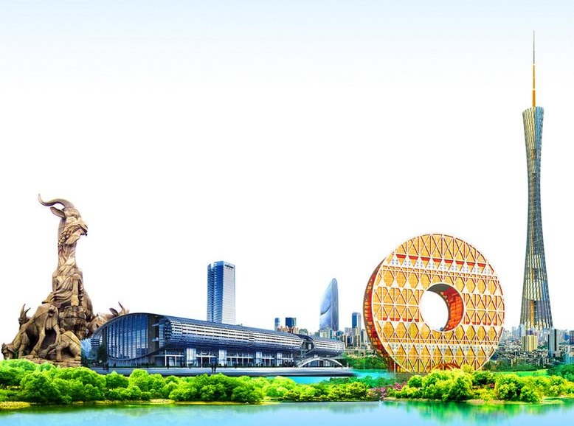
第2讲 法拉第电磁感应定律 电路与图象

Slide 2
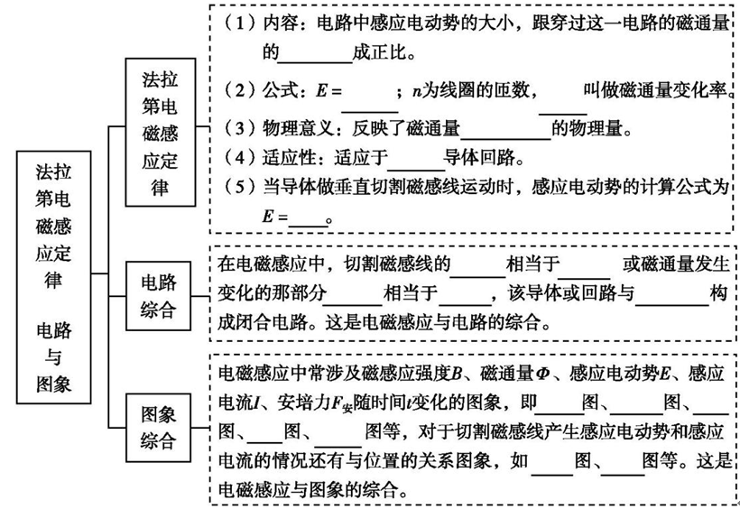


变化率
变化快慢
所有
Blv
导体
电源
回路
电源
外电路
B-t
Φ-t
E-t
I-t
F_{安}-t
E-s
I-s

Slide 3
考点一深度理解磁通量、磁通量的变化量、磁通量的变化率
【考点内化】
磁通量、磁通量的变化、磁通量的变化率的区别
 | 磁通量 | 磁通量的变化量 | 磁通量的变化率
物理意义 | 某时刻穿过某个面的磁感线的条数 | 某段时间内穿过某个面的磁通量变化 | 穿过某个面的磁通量变化的快慢
大小 | Φ=BS_{n},其中S_{n}是与B垂直的面的面积 | ΔΦ=Φ₂Φ₁ ΔΦ=B·ΔSΔΦ=S·ΔB | =B或=S
注意 | 若穿过某个面有方向相反的磁场,则不能直接用Φ=BS求解,应考虑相反方向的磁通量抵消后所剩余的磁通量 | 开始时和转过180°时平面都与磁场垂直,穿过平面的磁通量是一正一负,ΔΦ=2BS,而不是零 | 既不表示磁通量的大小,也不表示变化的多少。实际上,它就是单匝线圈上产生的电动势,即E=

Slide 4
 | 磁通量 | 磁通量的变化量 | 磁通量的变化率
附注 | 对在匀强磁场中绕线圈平面内且垂直于磁场方向的轴匀速转动的线圈:(1)线圈平面与磁感线平行时,Φ=0,但最大(2)线圈平面与磁感线垂直时,Φ最大,但Φ大或ΔΦ大,都不能保证就大;反过来,大时,Φ和ΔΦ也不一定大。这类似于运动学中的v、Δv及三者之间的关系

Slide 5
【考点过关】
明辨是非——下列有关“磁通量及其变化”的理解,哪些是正确的?哪些是错误的?
(1)无论线圈处于什么角度,磁通量都是正值。 ( )
(2)把线圈平面翻过180°,磁通量的变化量等于零。 ( )
(3)地磁场磁感线穿过地球南、北极的磁通量变化量等于零。 ( )
(4)线圈中磁通量越大,产生的感应电动势越大。 ( )
×
×
√
×

Slide 6
解析:(1)如果规定线圈开始的状态磁感线垂直穿过时的磁通量为正值,则当它翻过90°~270°的某个状态,穿过的磁通量都是负值。(2)把线圈平面翻过180°,磁通量的变化量ΔΦ=|Φ2-(-Φ1)|=|Φ2+Φ1|>0。(3)地磁场磁感线是从地球北极穿入,又从地球南极穿出,一个表面(有平面或曲面)同时有两个方向的等量的磁感线穿过时,磁通量相互抵消,变化量等于零。(4)线圈中磁通量越大,时间越短,产生的感应电动势才越大。

Slide 7
考点二法拉第电磁感应定律与感应电动势
【考点内化】
1.如何理解法拉第电磁感应定律?
(1)感应电动势的大小由线圈的匝数和穿过线圈的磁通量的变化率ΔΦ/Δt共同决定,而与磁通量Φ的大小、变化量ΔΦ的大小没有必然联系。
(2)法拉第电磁感应定律原生公式是E=nΔΦ/Δt,派生公式是E=Blv,解题时都称为法拉第电磁感应定律。靠磁感应强度变化产生的电动势称为感生电动势;靠导体切割磁感线运动产生的电动势称为动生电动势。
(3)当Δt较长时,用E=nΔΦ/Δt求解的是平均电动势。当Δt极短时,用E=nΔΦ/Δt求解的是瞬时电动势。用E=Blv求解的是瞬时电动势。
(4)磁通量随时间均匀变化时,ΔΦ/Δt即不变,则感应电动势的大小不变。

Slide 8
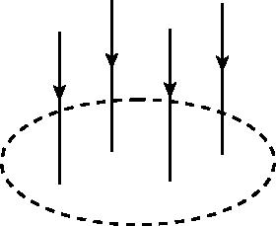
2.麦克斯韦对法拉第电磁感应定律的论证
麦克斯韦认为,只要空间有磁通量发生变化,在垂直于磁感线的方向上画一条闭合的虚线(如图所示),该虚线所处的空间就被激发出一个电场,如果有导线贴在这条虚线上,则导线中的自由电荷在电场力作用下定向移动形成了电流(方向应用楞次定律来判断),导线上就一定有感应电动势,跟电场强度相关,电场强度又跟磁通量的变化率相关,由此论证感应电动势跟磁通量变化率相关(成正比)。

Slide 9
3.如何求解各种情况的感应电动势?
(1)当磁通量的变化是由面积变化引起时,则E=nBΔS/Δt。
(2)当磁通量的变化是由磁感应强度的变化引起时,则E=nΔBS/Δt。
(3)当磁通量的变化是由于面积和磁感应强度的变化共同引起时,则E=n(B₂S₂-B₁ S₁)/Δt。

Slide 10
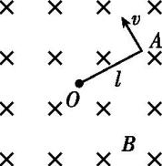
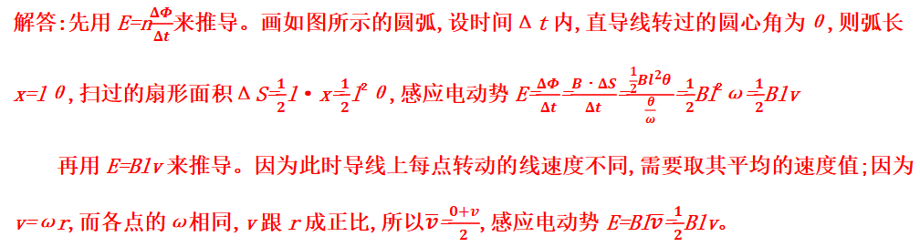
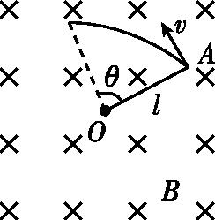
【考点过关】
1.如图,当长度为l的直导线在磁感应强度为B的匀强磁场中,以O点为圆心,A点以线速度v在纸面上匀速转动时,请你用公式E=nΔΦ/Δt和E=Blv分别推导产生的感应电动势的大小。

Slide 11
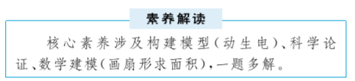

Slide 12
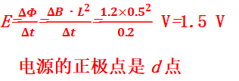





2.下列已归纳各种类型、设计问题情境,请计算感应电动势。
归纳类型 | 问题情境 | 计算感应电动势
(1)磁通量发生变化的回路 | (1)如图甲,abcd是边长L=0.5 m的正方形金属框架,B随t变化规律如图乙,求它产生的感应电动势,并回答电源的正极点是哪一点?
(2)导体棒平动切割磁感线运动 | (2)磁感应强度为B,导轨相距为d,金属棒MN 切割速度v,求它产生的感应电动势,并回答电源的正极点是哪一点?
(3)导体棒转动切割磁感线运动 | (3)磁感应强度为B,半径为r金属棒OA以O为圆心,转动的角速度为ω,求它产生的感应电动势,并回答电源的正极点是哪一点?

Slide 13


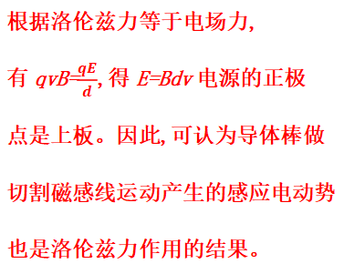

归纳类型 | 问题情境 | 计算感应电动势
(4)法拉第圆盘发电机模型说明:与(3)相比,涉及电源的并联,但电动势一样 | (4)磁感应强度为B,半径为r金属盘以C为圆心,从左往右看,顺时针转动的角速度为ω,求圆盘产生的感应电动势,并回答电源的正极点是哪一点?
(5)磁流体发电机说明:与(2)类的本质相同 | (5)两块金属板的长度均为a,宽度均为b,金属板平行且正对放置,间距为d,其间有垂直于纸面向里的匀强磁场,磁感应强度为B,导电流体的流速为v,求它产生的感应电动势,并回答电源的正极是哪一板?

Slide 14
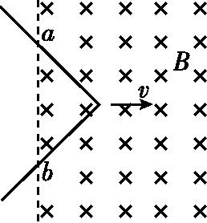
3.如图,一根折着的导线,以速度为v匀速进入磁感应强度为B的匀强磁场,某时刻导线与磁场边界的交点为a、b,ab相距为x,则此刻导线的感应电动势为多大?

Slide 15
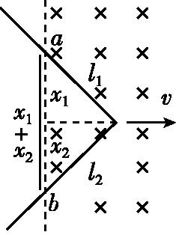
解答:公式E=Blv适应于三者相互垂直时,由于导线形状与速度v的方向不垂直,故把已经在磁场中的两段导线长度l₁、l₂按垂直于v和平行于v的方向分解,得在垂直于v的方向上长度分别为x₁、x₂,而x₁+x₂=x,此刻导线的感应电动势为E=Bvx。
发现规律:导体逐渐进入直线有界磁场做切割磁感线运动时,计算感应电动势的等效长度就是导线与边界两个交点的距离。因此,感应电动势的大小跟这两个交点的距离成正比。

Slide 16
考点三电磁感应与电路综合
【考点内化】
如何看电磁感应与电路的综合问题?
(1)确定电源——产生感应电动势的那部分导体相当于电源。
(2)分析电路结构——弄清各元件的串、并联关系,画出等效电路图。
(3)应用规律求解——闭合电路欧姆定律、串联分压、并联分流等。
总的来看,就是把解决恒定电流的知识套到电磁感应中,感应电源相当于一个电池。

Slide 17
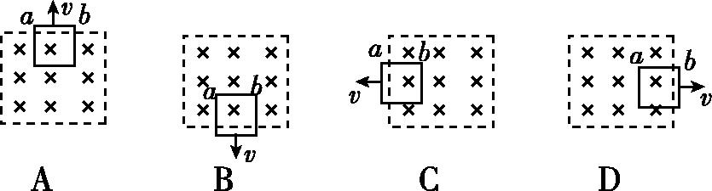
【考点过关】
(单选)如图,将由粗细均匀的电阻丝围成的正方形框置于有界匀强磁场中,磁场方向垂直于线框平面,其边界与正方形线框的边平行。现使线框以同样大小的速度沿四个不同方向平移出磁场,则在移出过程中线框的一边ab两点间电势差绝对值最大的是
( )
B

Slide 18
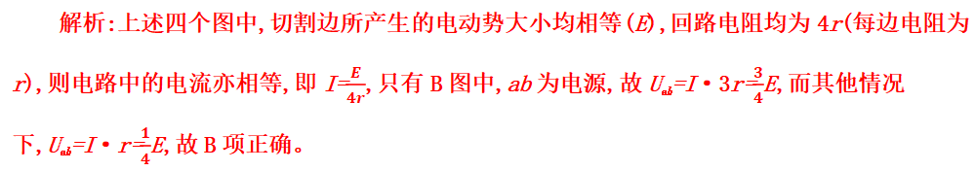

Slide 19
考点四电磁感应与图象综合
【考点内化】
电磁感应与图象综合大体可分为两类试题
(1)由给定的电磁感应过程选出或画出正确的图象(画图象)。
(2)由给定的有关图象分析电磁感应过程,求解相应的物理量(用图象)。

Slide 20
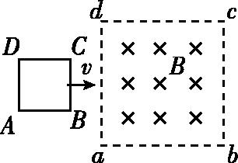
【考点过关】
如图所示,边长为2L的正方形abcd内有磁感应强度为B的匀强磁场,在同一平面内,有一电阻为R、边长为L的正方形线圈ABCD,以速度v匀速通过磁场,从BC边进入磁场开始计时,请根据下列问题边填表边作图。
(1)穿过线圈的磁通量Φ随时间t如何变化?
(2)线圈中的电流强度I随时间t如何变化?
(3)线圈所受安培力F随时间t如何变化?
(4)电流通过线圈产生的内能Q随时间t如何变化?

Slide 21
题目要求的变化关系 |  | Φ随t的变化 | )随t的变化 | F随t的变化 | Q随t的变化
各段时间内各量的变化 | t=0→ | Φ从0→ | I= (设正向) | F=BIL= | Q=0→
 | t=→ | Φ | I= | F= | Q=
 | t=→ | Φ从 →0 | I= (负向) | F= (正向) | Q=0→

Slide 22
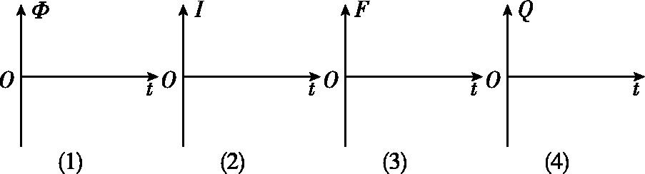
请作图:

Slide 23



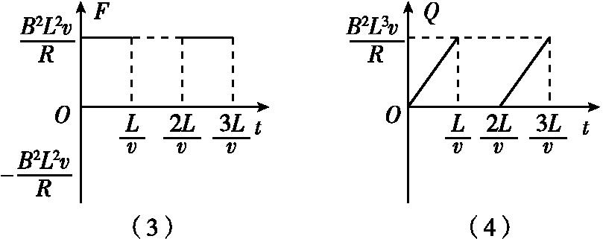
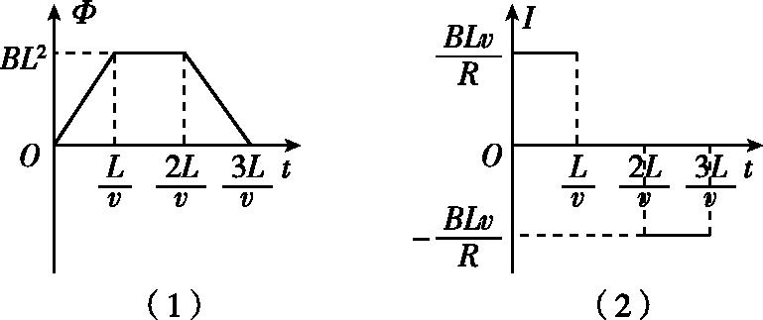
答案:表:各物理量的变化过程分析讨论:
题目要求的变化关系 |  | Φ随t的变化 | )随t的变化 | F随t的变化 | Q随t的变化
各段时间内各量的变化 | t=0→ | Φ从0→BL² | I=(设正向) | F=BIL= | Q=0→
 | t=→ | Φ不变 | I=0 | F=0 | Q=0
 | t=→ | Φ从BL²→0 | I=-(负向) | F=(正向) | Q=0→

Slide 24
微题一 | 法拉第电磁感应定律中相关量的关系
典例1(多选)关于闭合电路中线圈的感应电动势E、磁通量Φ,磁通量的变化量ΔΦ及磁通量的变化率ΔΦ/Δt、线圈的匝数n之间的关系,下列说法正确的是 ( )
A.Φ=0时,E可能最大
B.Φ很大时,E一定很大
C.ΔΦ/Δt=0时,E一定等于0
D.n越多,Φ一定很大
A

Slide 25
解析:感应电动势和磁通量的变化率成正比,不是和磁通量的多少成正比。例如,有一个线圈在匀强磁场中匀速转动,当线圈平面转到和磁场垂直,即线圈内磁通量达到最大时,它的变化率却最小,这时感生电动势为零。而当线圈转到和磁场平行,即穿过线圈的磁通量为零时,磁通量的变化率却达到最大,这时产生的感生电动势达到最大值。而Φ与n无关,无论多少匝,都是一个量值。

Slide 26
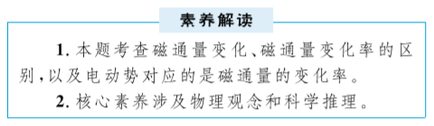

Slide 27
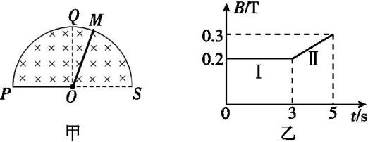
微题二 | 两种电动势与电量的问题
典例2(2018·全国Ⅰ卷17题改编)如图甲所示,导体轨道OPQS固定,其中PQS是半圆弧,Q为半圆弧的中点,O为圆心。轨道的电阻忽略不计。OM是有一定电阻、可绕O转动的金属杆,M端位于PQS上,OM与轨道接触良好。半圆空间内存在垂直平面向里的匀强磁场,现使OM从OQ位置以恒定的角速度顺时针转到OS位置(称为过程Ⅰ),历时3 s,之后固定在OS位置上(称为过程Ⅱ),历时2 s,对应的磁感应强度与时间的关系如图乙所示,求在过程Ⅰ、Ⅱ中,流过OM的电荷量之比。

Slide 28
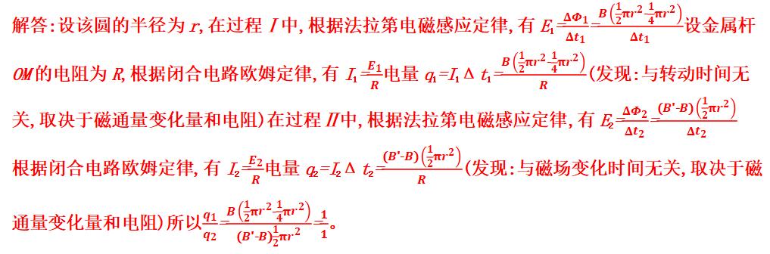

Slide 29
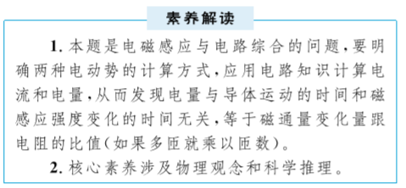

Slide 30
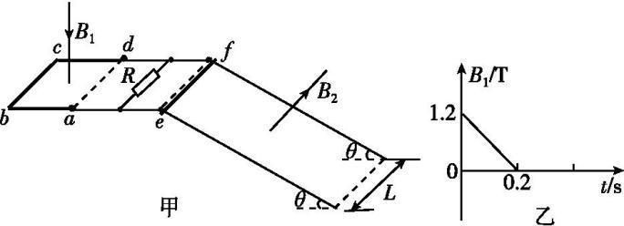
微题三 | 电磁感应与电路结构的问题
典例3如图甲所示,在水平面和倾角θ=30°的斜面上有连接良好,间距L=0.5 m的平行光滑金属导轨;水平面上的导轨左侧连接有电阻r₁=1 Ω的金属框架abcd,ab=bc=cd=L,阻值R=3 Ω的电阻器也接在导轨两端;在框架abcd内加垂直于水平面向下、磁感应强度随时间的变化如图乙所示的匀强磁场 B₁;斜面上的导轨足够长,加垂直于斜面向上、磁感应强度B₂=0.5 T的匀强磁场;一根电阻 r₂=3 Ω 的金属棒 ef 放置在斜面导轨上端,在0~0.2 s内棒恰好保持静止,g取10 m/s²,求:
(1)在0~0.2 s内,流过导体棒ef 的电流大小及方向;
(2)棒ef 的质量m;
(3)棒ef 的最大速度v。

Slide 31
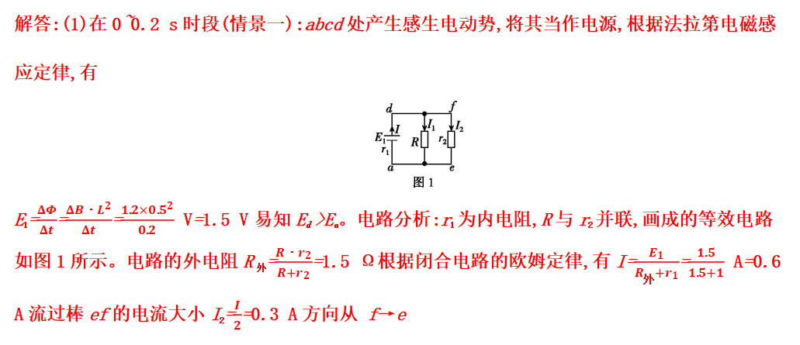
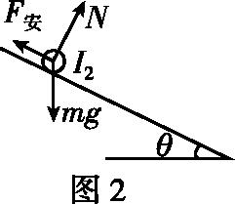

Slide 32
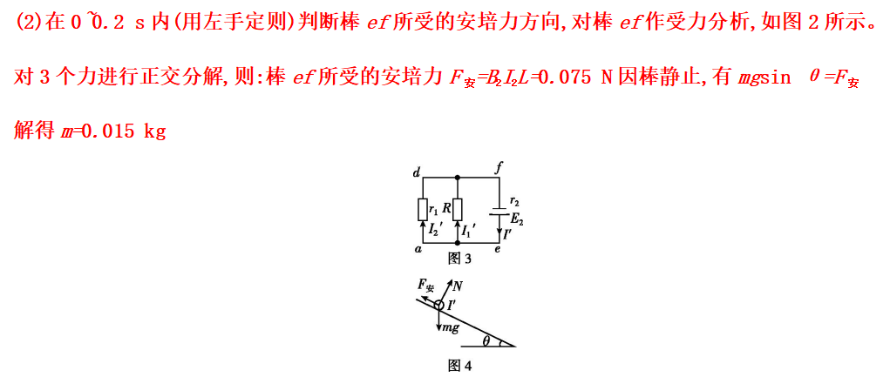

Slide 33
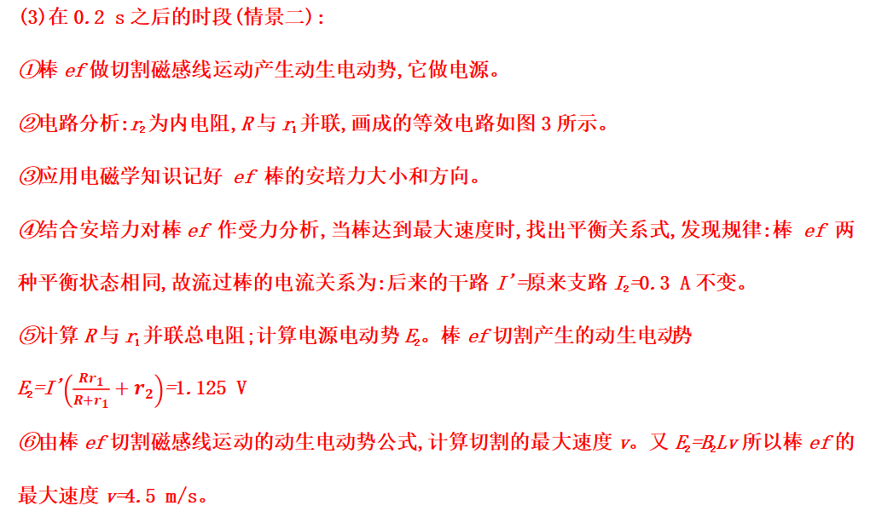

Slide 34
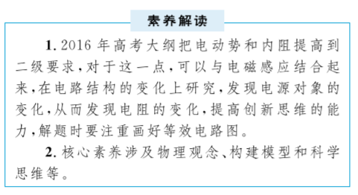

Slide 35
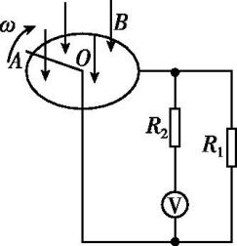
典例4 如图所示,在磁感应强度B=2 T的匀强磁场中,有一个半径l=0.5 m的金属圆环。圆环所在的平面与磁感线垂直。OA是一根金属棒,它沿着顺时针方向以ω=12 rad/s的角速度绕圆心O匀速转动。A端始终与圆环相接触,OA棒的电阻r=1.0 Ω,图中定值电阻R₁=5 Ω,R₂=20 Ω,电压表为理想电压表。圆环和连接导线的电阻忽略不计,求理想电压表的读数。

Slide 36
【错解】 有一位同学这样解:理想电压表的读数等于导体棒做切割磁感线运动产生的感应电动势,即
UV=E=1/2B_{l}²ω=3 V
另一位同学这样解:导体棒做切割磁感线运动产生的感应电动势E=1/2B_{l}²ω=3 V
R2和R1并联的电阻R并=(R₁R₂)/(R₁+R₂ )=4 Ω
根据闭合电路欧姆定律,电路的总电流
I=E/(r+R_{并} )=0.6 A
所以,理想电压表的读数UV=IR_{并}=2.4 V
这两位同学的解法正确吗?如果不对,请纠正。

Slide 37
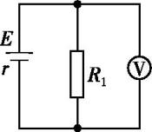
解答:这两位同学解法错误,前者错把电动势认作外电压;后者对外电路的理解错误。正确解法如下:
由于理想电压表电阻远远大于R₂的阻值,故R₂当作导线看。画出等效电路图如图所示。
导体棒OA做切割磁感线运动产生的感应电动势E=1/2B_{l}²ω=3 V
根据闭合电路欧姆定律,电路的总电流
I=E/(R₁+r)=0.5 A
所以理想电压表的读数UV=IR₁=2.5 V。

Slide 38
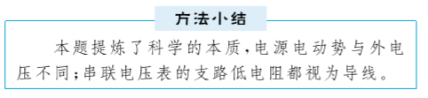

Slide 39
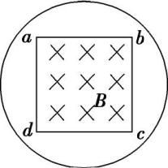
【基础性】
1.(单选)如图,半径为r的n匝线圈放在边长为L的正方形abcd之外,匀强磁场充满正方形区域并垂直穿过该区域,当磁场以ΔB/Δt的变化率变化时,线圈产生的感应电动势大小为 ( )
A.0 B.nΔB/Δt·L²
C.nΔB/Δt·πr² D.nΔB/Δt·r²
B

Slide 40
解析:要用存在磁场的有效面积来计算感应电动势。
点评:本题考查了法拉第电磁感应定律的简单应用,考点单一,体现了基础性。

Slide 41
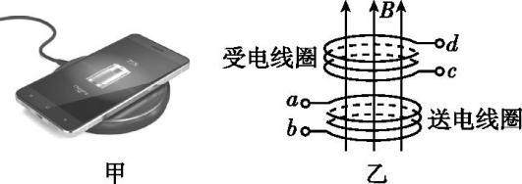
【应用性】
2.(单选)无线充电(如图甲)具有安全、耐用、方便的特点,如图乙为无线充电中的两个线圈示意图,受电线圈匝数为n,面积为S,若在t₁到t₂时间内,匀强磁场平行于线圈轴线向上穿过受电线圈,磁感应强度大小由B₁均匀增加到B₂,则该段时间受电线圈两端c、d的电势差 ( )
A.从0均匀变化到(nS(B₂ - B₁ ) )/(t₂ - t₁ )
B.恒为(nS( B₂ - B₁ ) )/(t₂ - t₁ )
C.从0均匀变化到(S( B₂ - B₁ ) )/(t₂ - t₁ )
D.恒为(S( B₂ - B₁ ) )/(t₂ - t₁ )
B

Slide 42
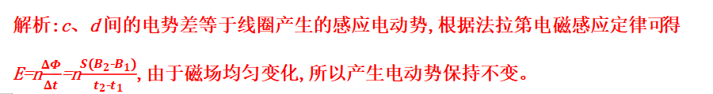

Slide 43
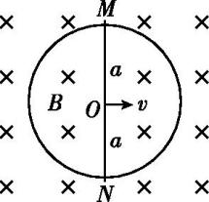
【综合性】
3.水平绝缘桌面上固定着一半径为a、总电阻为R的金属圆环,处于磁感应强度大小为B、垂直向下的匀强磁场中,如图所示。一长度为2a,电阻等于r,粗细均匀的金属棒MN,与圆环始终保持良好的电接触,以恒定速度v从左向右滑动,求MN经过圆心O时:
(1)棒上电流的大小和方向;
(2)棒两端的电压UMN;
(3)圆环和金属棒分别消耗的热功率。

Slide 44
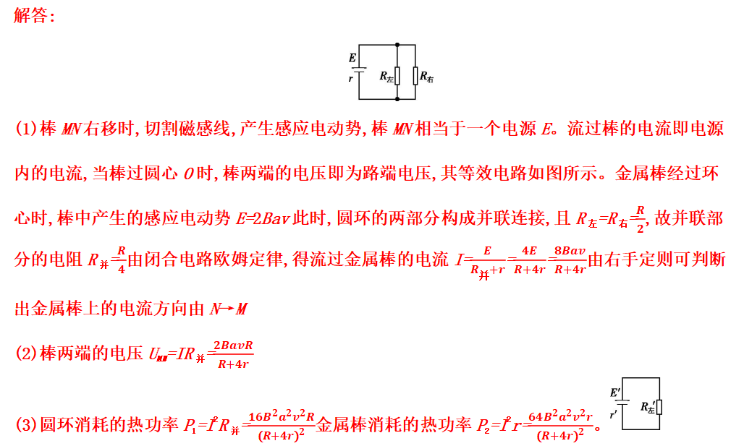

Slide 45
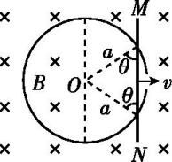
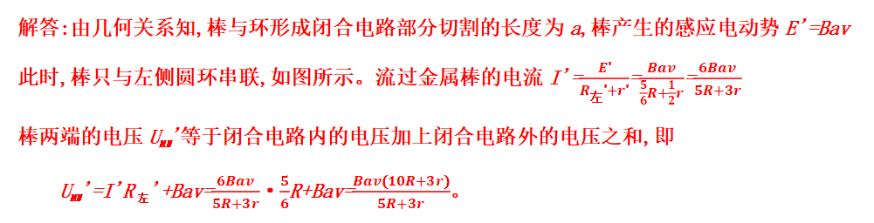
【拓展】
上题中,如果在右端开一小口,其他条件不变,当棒运动到某处,θ=60°,棒上电流的大小及棒两端的电压UMN分别为多大?

Slide 46
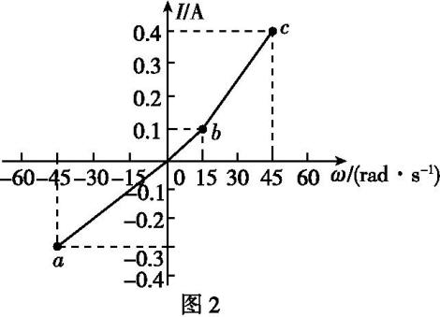
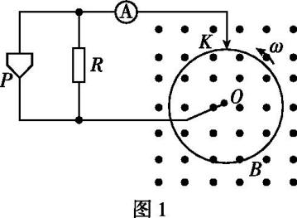
【创新性】
4.(2013·广东卷36题)如图1所示,在垂直于匀强磁场B的平面内,半径为r的金属圆盘绕过圆心O的轴转动,圆心O和边缘K通过电刷与一个电路连接,电路中的P是加上一定正向电压且超过一定电流值时才能导通的电子元件。流过电流表的电流I与圆盘角速度ω的关系如图2所示,其中ab段和bc段均为直线,且ab段过坐标原点。ω>0代表圆盘逆时针转动。已知R=3.0 Ω,B=1.0 T,r=0.2 m,忽略圆盘、电流表和导线的电阻。
(1)根据图2写出ab、bc段对应I与ω的关系式;
(2)求出图2中b、c两点对应的P两端的电压U_{b}、U_{c}。

Slide 47
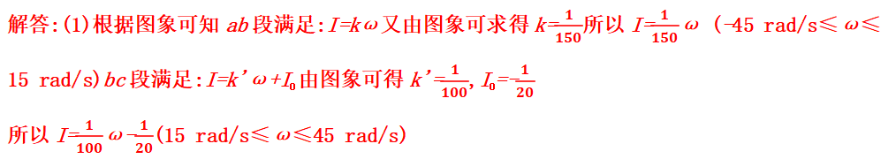

Slide 48
(2)解法一:aO段,根据右手定则知感应电流从O点沿导线流出,则P的两端所加电压为反向电压,处于断路状态,Ob段,根据右手定则知感应电流从O点沿盘的半径流出,则P的两端所加电压为正向电压,但电流较小,全部又从R流过。由图2读得b点电流I_{b}=0.1 A这个电流全部流经R,即I_{R}=I_{b}可计算出:U_{R}=I_{R}R=0.3 V因为R与P并联,所以图2 b点对应的P两端的电压U_{b}=U_{R}=0.3 V由图2读得c点的电流Ic=0.4 A根据图象进行分配,可计算出流经P的电流I_{P}=0.1 A,流经R的电流I_{R}'=0.3 A因为R与P并联,所以图2 c点对应的P两端的电压 Uc=U_{R}'=I_{R}'R=0.9 V

Slide 49


